Slide 1
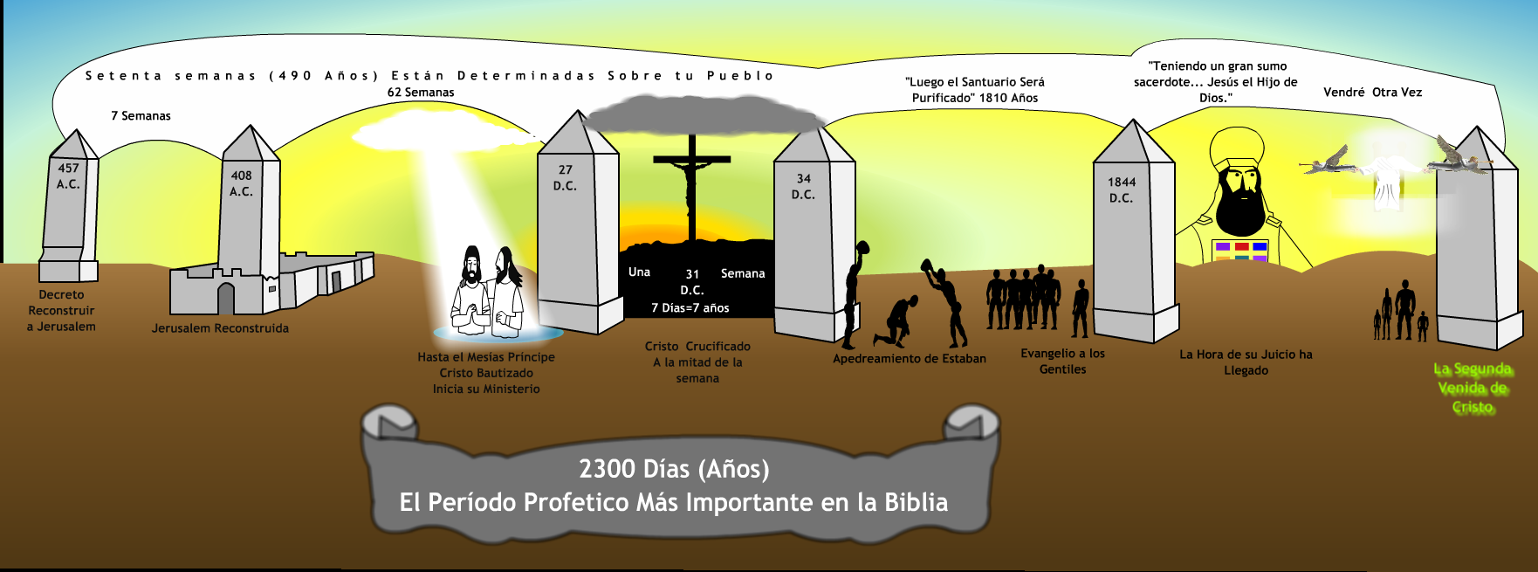
EL FUERTE PREGON
PRESENTA
TEMA No. 12
“La profecía súper-exacta de la Biblia y nuestro destino final”

Slide 2
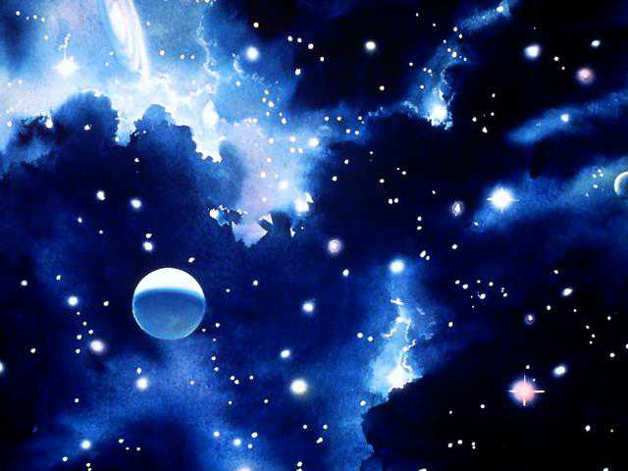
DIOS LE REVELO AL PROFETA DANIEL EL TIEMPO DEL JUICIO
ESTA VISION FUE REGISTRADA EN EL CAPITULO OCHO DE SU LIBRO
Leer Daniel 8:1-14

Slide 3
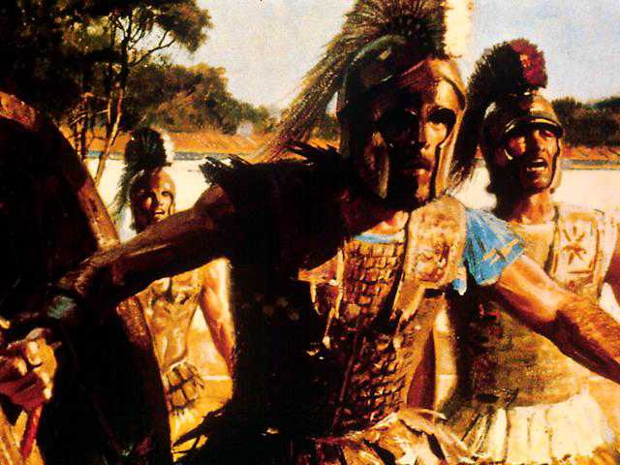
A QUIEN REPRESENTA DICHO CARNERO?
“En cuanto al carnero que has visto, que tenía cuernos, éstos son los reyes de Media y de Persia.”
(Dan. 8:20)

Slide 4
LOS DOS CUERNOS: LOS MEDOS Y LOS PERSAS
Los reyes medos y persas bajo la conducción de CIRO, conquistaron a Babilonia y al mundo antiguo.
Dominaron el mundo entre el 539 a.C. y el 331 a.C.

Slide 5
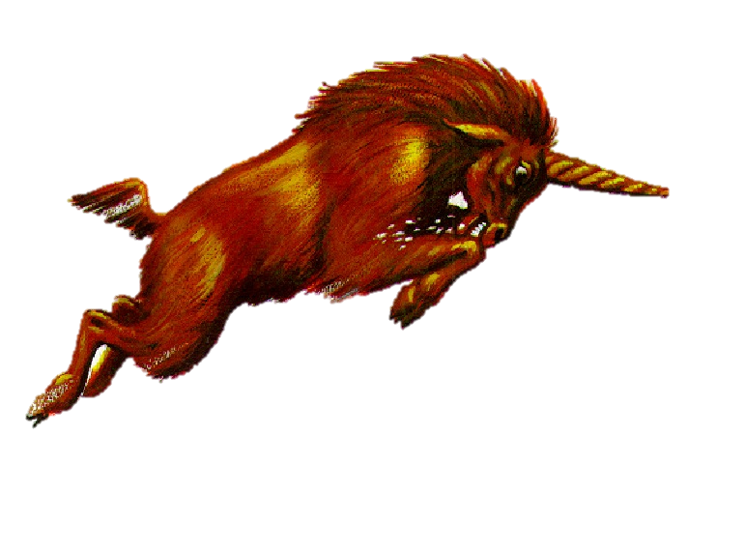
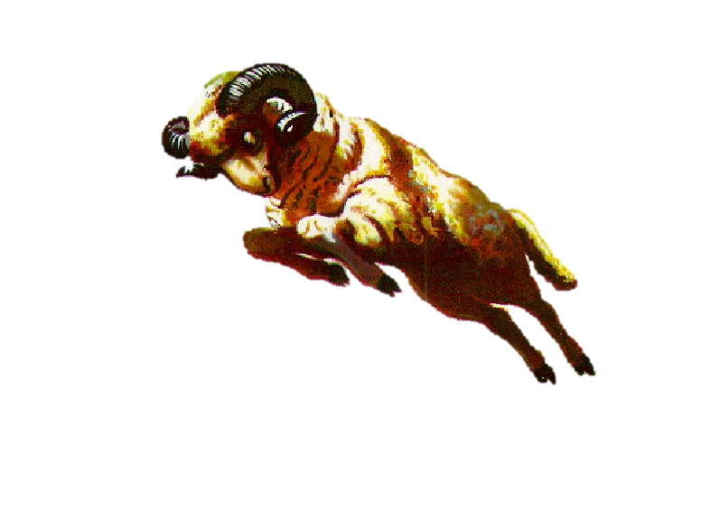
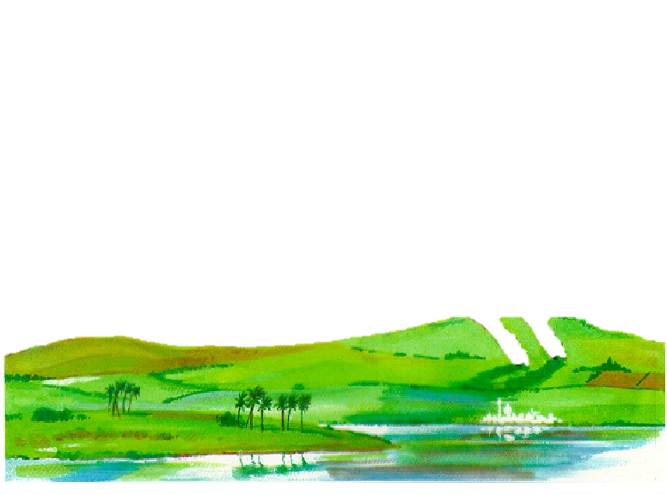
Qué segundo animal fue visto en la visión?
“Mientras yo estaba considerando esto, he aquí que un macho cabrío venía de la parte del oeste sobre la superficie de toda la tierra, pero sin tocar la tierra. Aquel macho cabrío tenía un cuerno muy visible entre sus ojos....” (Dan 8: 5)

Slide 6
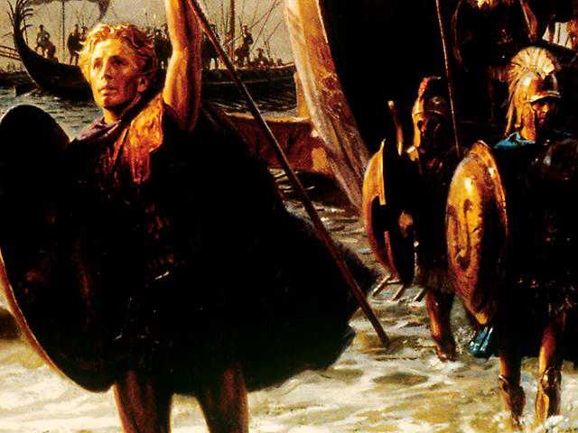
EL MACHO CABRIO
“El macho cabrío es el rey de GRECIA.
“Y el cuerno grande que tenía entre sus ojos es el primer rey.” (Dan. 8:21)

Slide 7
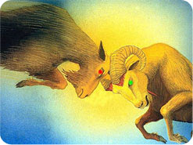
LO QUE HIZO EL MACHO CABRIO
“Fue hasta el carnero que tenía los dos cuernos, al cual yo había visto, que estaba de pie delante del río, y corrió contra él con la ira de su fuerza.
“ Vi que llegó al carnero y se enfureció contra él; lo golpeó y quebró sus dos cuernos, pues el carnero no tenía fuerzas para quedar en pie delante de él.
“Por tanto, lo derribó a tierra y lo pisoteó. No hubo quien librase al carnero de su poder.” (Dan. 8:6, 7)

Slide 8
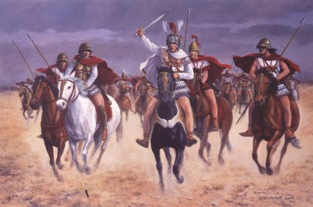
GRECIA
La historia vuelve a confirmar la visión profética.
ALEJANDRO MAGNO, el primer rey de Grecia, ES EL CUERNO GRANDE, que se encargó de ponerle fin al imperio del carnero, los Medo-Persas en el año 331 a.C.

Slide 9
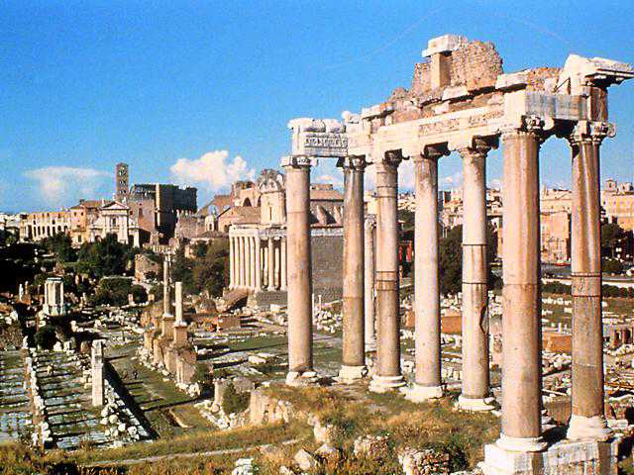
Qué ocurrió con el imperio griego estando en el apogeo de su primer rey?
“Entonces el macho cabrío se engrandeció sobremanera; y estando en su mayor poderío, aquel gran cuerno fue quebrado, y en su lugar crecieron otros cuatro cuernos muy visibles, hacia los cuatro vientos del cielo.” (Dan. 8:8)

Slide 10
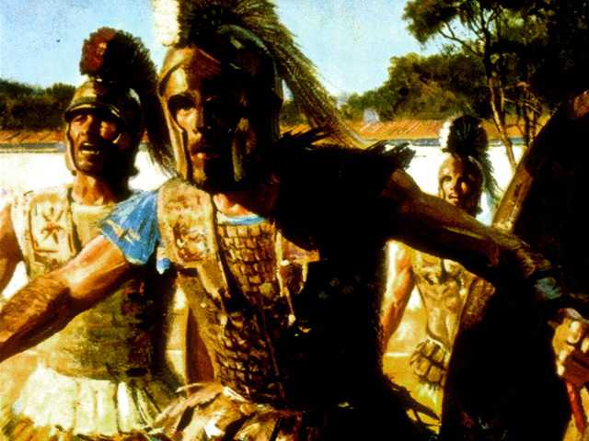
LOS CUATRO CUERNOS
“El cuerno que ha sido quebrado, y en cuyo lugar han aparecido cuatro cuernos, significa que cuatro reinos se levantarán de esa nación; pero no con la fuerza de él.” (vs. 22)

Slide 11
Una vez más comprobamos que la Biblia tiene la razón. A la muerte de Alejandro Magno su reino es dividido entre sus cuatro generales:
CASANDRO, LISIMACO, SELEUCO Y PTOLOMEO.

Slide 12
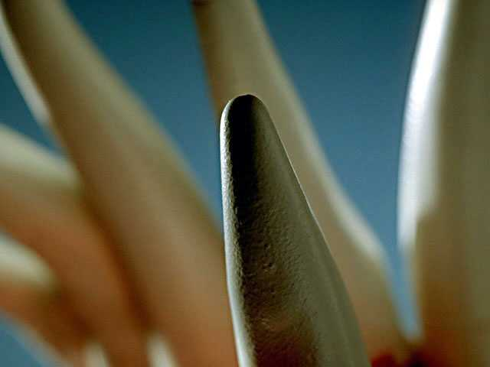
Qué sucedió después de los cuatro cuernos?
“Y de uno de ellos salió un cuerno pequeño que creció mucho hacia el sur, hacia el este y hacia la tierra gloriosa.” (Dan. 8:9)
Este cuerno pequeño inicialmente es Roma pagana. Este es el imperio que dominó el sur (Egipto, Cartago); el este (Su dominio llegó hasta la Gran Bretaña); la tierra gloriosa (Palestina).

Slide 13
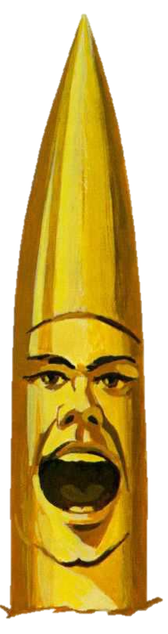
Qué pasaría con el cuerno pequeño?
“Se engrandeció hasta el ejército del cielo; y echó por tierra parte del ejército y de las estrellas, y las pisoteó. Se engrandeció contra el Jefe del ejército. ...” (Dan. 8: 9-10)

Slide 14
Esto tuvo cumplimiento cuando el emperador CONSTANTINO se alió con la iglesia cristiana.
A partir del año 313 empieza el terrible misterio de la INIQUIDAD.
Esta alianza apóstata se levantó contra Dios.

Slide 15
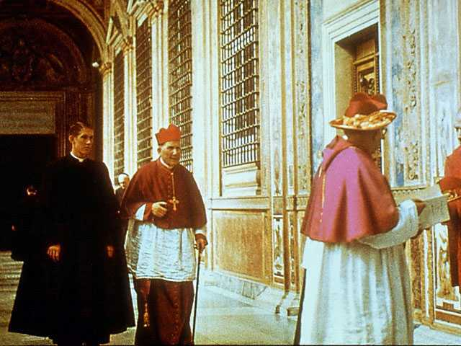
Por primera vez un obispo toma el título de “Santo padre”, “Sumo Pontífice”(Este era un título propio del emperador romano).
La Biblia dice: “...Cristo no se glorificó a sí mismo haciéndose Pontífice” (Heb. 5:5)

Slide 16
LA OBRA NEFASTA DEL PAPADO
Estableció el sacerdocio que intercede por el pueblo ignorando que ahora tenemos un sólo Sacerdote y es Cristo. (Heb. 7:23-25)
Estableció el sacrificio de la misa en donde Cristo en persona es sacrificado cada día ignorando que la Biblia dice que Cristo no fue sacrificado sino sólo una vez. (Heb.10:11,12)
Echó por tierra la verdad cuando instauró la “Sagrada Tradición”, gracias a la cual pudo implantar cosas que no están en la Biblia tales como el Domingo como día de reposo, la veneración a las reliquias y a los santos; la preeminencia de María sobre la Iglesia; las indulgencias, las misas por lo muertos, etc.

Slide 17
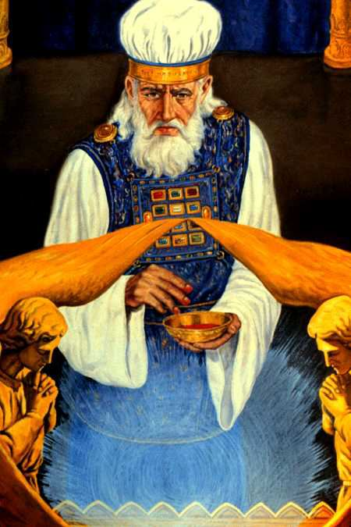
Qué importante pregunta se hizo en la visión y cuál fue la respuesta?
(Dan. 8:13-14)

Slide 18
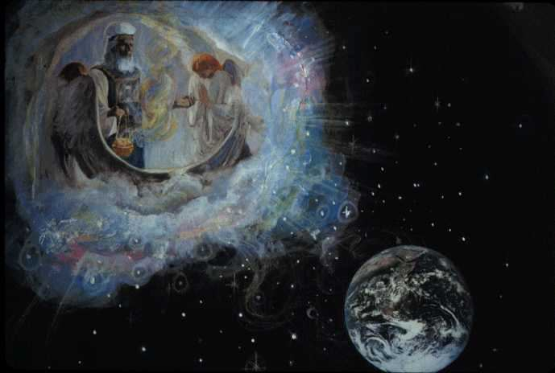
La purificación del Santuario
“Entonces oí a un santo que hablaba, y otro de los santos preguntó al que hablaba:
“¿Hasta cuándo durará la visión del continuo sacrificio, y la prevaricación asoladora que pone el santuario y el ejército para ser hollados?...” (Dan. 8:13)

Slide 19
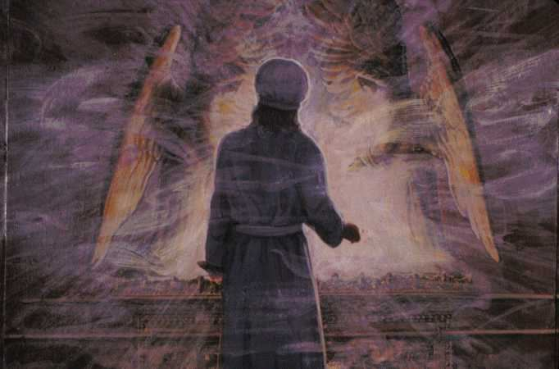
“Y él le respondió: --Hasta 2.300 tardes y mañanas. Luego el santuario será restaurado.” (Dan. 8:14)

Slide 20
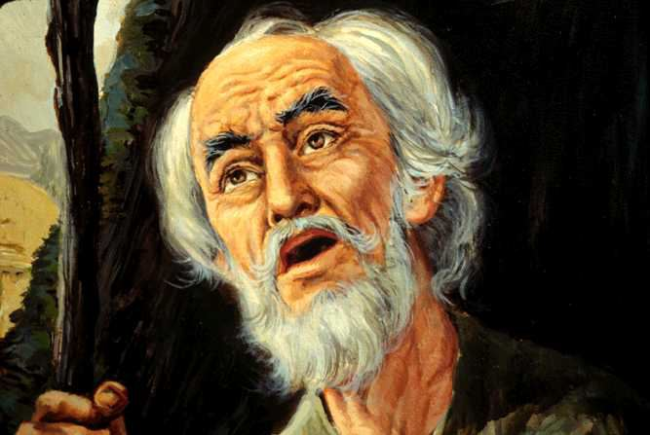
Qué sucedió con el profeta Daniel?
“Yo, Daniel, perdí las fuerzas y estuve enfermo algunos días. ...
“Yo estaba asombrado por la visión, y no había quien la entendiese.” (Dan. 8:27)

Slide 21
Después de recuperarse, qué procuró Daniel?
“En el primer año de Darío hijo de Asuero, del linaje de los medos, el cual llegó a ser rey sobre el reino de los caldeos;
“… yo, Daniel, entendí de los libros que, según la palabra de Jehovah dada al profeta Jeremías, el número de los años que habría de durar la desolación de Jerusalén sería setenta años.” (Dan. 9:1,2)

Slide 22
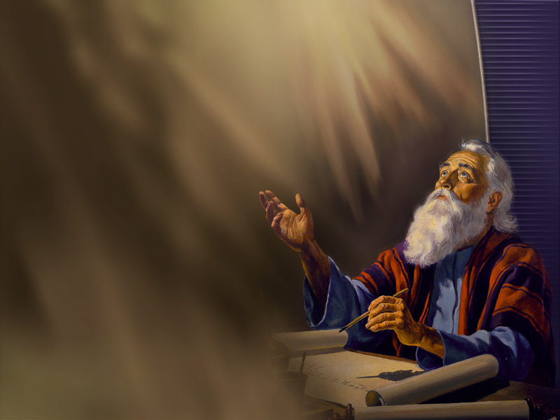
El principio de día por año
Daniel estaba preocupado porque él entendía que en profecía un día es equivale a un año. Esta fórmula está revelada en Ez. 4:5,6:
“Yo te he asignado un número de días equivalente a los años del pecado de ellos: Durante 390 días cargarás con el pecado de la casa de Israel “ Y cumplidos éstos, te acostarás nuevamente sobre tu costado derecho, y cargarás con el pecado de la casa de Judá durante 40 días: Te he fijado UN DÍA POR CADA AÑO.”

Slide 23
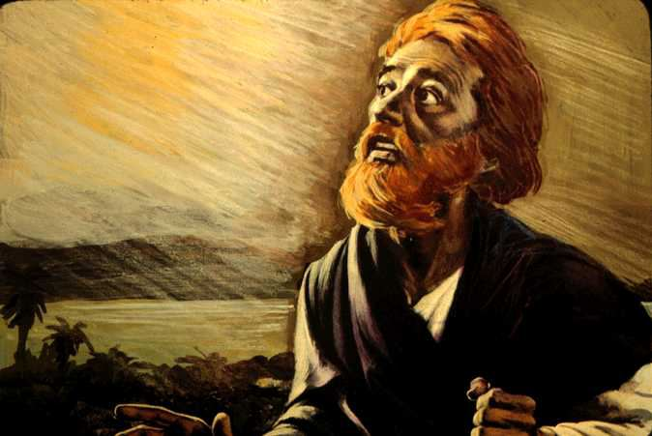
Daniel sí tenía mucha razón de estar preocupado! El sabía que el Santuario permanecería desolado no 2300 días (unos 6 años) sino 2300 años!!
Por eso fue que averiguó lo que el profeta Jeremías había escrito: allí decía que tan solo serían 70 años!.
En todo el capítulo 9 de Daniel él en su angustia clama a Dios para que su pueblo sea perdonado!

Slide 24
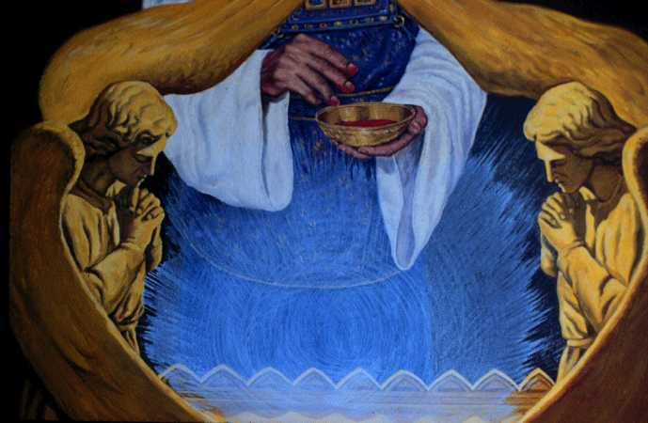
Daniel intenta interceder delante de Dios para que no permita que el santuario (el de la Jerusalén terrenal) permanezca 2300 años pisoteado por los enemigos de Dios.
Pero Dios envía a su ángel para explicarle a qué santuario se estaba refiriendo en la visión y de paso le da la clave para conocer la fecha de inicio de la profecía super - exacta de la Biblia.

Slide 25
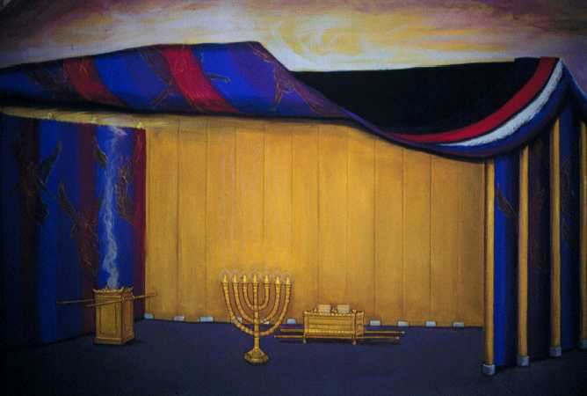
A qué santuario, que debía ser purificado, se refiere la profecía de los 2300 días?
  “Era, pues, necesario purificar las figuras de las cosas celestiales con estos ritos; pero LAS MISMAS COSAS CELESTIALES, con sacrificios mejores que éstos…
  “Porque Cristo no entró en un lugar santísimo hecho de manos, figura del verdadero, sino en EL CIELO MISMO, para presentarse ahora delante de Dios a nuestro favor.” (Heb. 9:23,24)

Slide 26
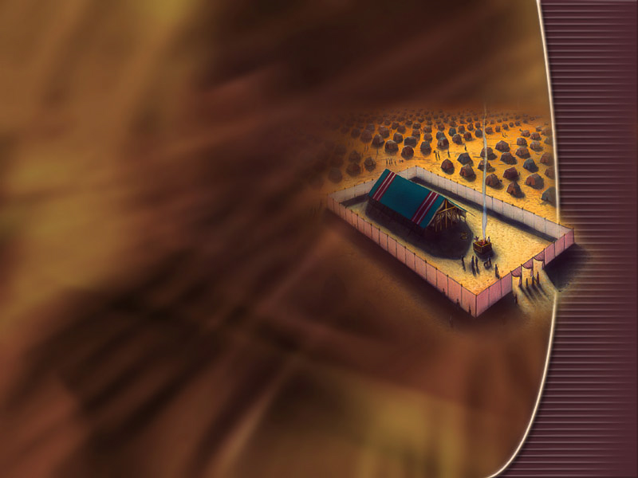
QUE PERIODO DE TIEMPO LE DARIA DIOS A ISRAEL Y QUE ESPERABA QUE SE PRODUJESE AL FINAL DEL MISMO?
“Setenta semanas están determinadas sobre tu pueblo y sobre tu santa ciudad, para terminar con la transgresión, para acabar con el pecado, para expiar la iniquidad, para traer la justicia eterna, para sellar la visión y la profecía, y para ungir el lugar santísimo.” (Dan. 9:24)

Slide 27
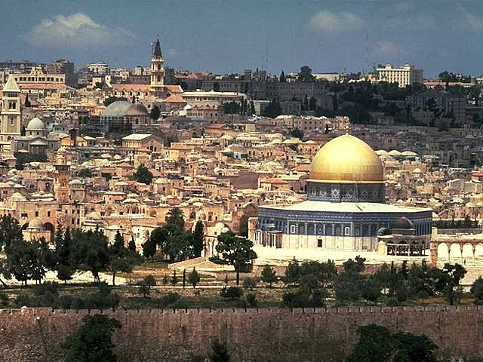
LAS 70 SEMANAS
La expresión “SETENTA SEMANAS ESTAN DETERMINADAS” significa que:
490 días (70 semanas x 7 días) proféticos han sido CORTADOS O SEPARADOS” exclusivamente para el pueblo de Daniel.
De dónde más iban a ser cortadas si no de los 2300 días!

Slide 28
2.300 DIAS PROFETICOS
Y PARA QUE SERIAN
SEPARADOS ESTOS DIAS
PROFETICOS?
490 DIAS
separados
para Israel

Slide 29
2.300 DIAS PROFETICOS
Para:
1. Poner fin a la rebeldía
2. Quitar el pecado
3. Expiar la iniquidad
4. Instaurar la justicia eterna
5. Sellar la visión y la profecía
6. Ungir al Santo de los santos
490 DIAS
separados
para Israel

Slide 30
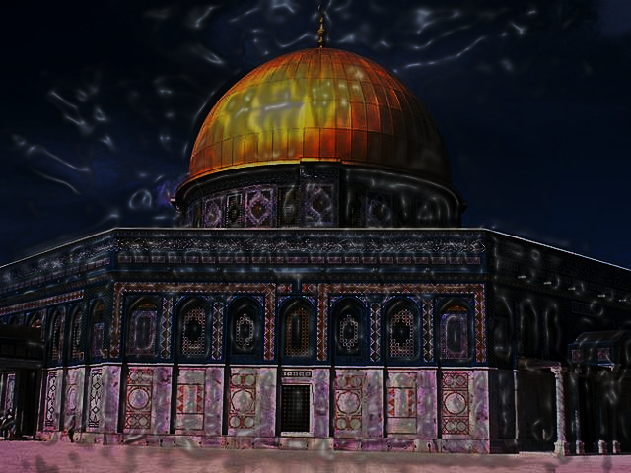
Cuándo comenzó el período de los 2300 días proféticos o años literales?
“Conoce, pues, y entiende que desde la salida de la palabra para restaurar y edificar Jerusalén hasta el Mesías Príncipe, habrá 7 semanas, y 62 semanas; y volverá a ser edificada con plaza y muro, pero en tiempos angustiosos.” (Dan. 9:24-27)

Slide 31
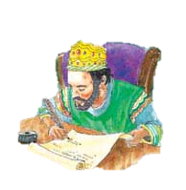
Cuándo se dio dicho decreto?
Hubo tres decretos:
El 1o. en el 538 AC por Ciro el Grande;
El 2o. en el 519 AC por Darío I Histaspes;
Y un 3o. por Artajerjes I en el año 457 AC

Slide 32
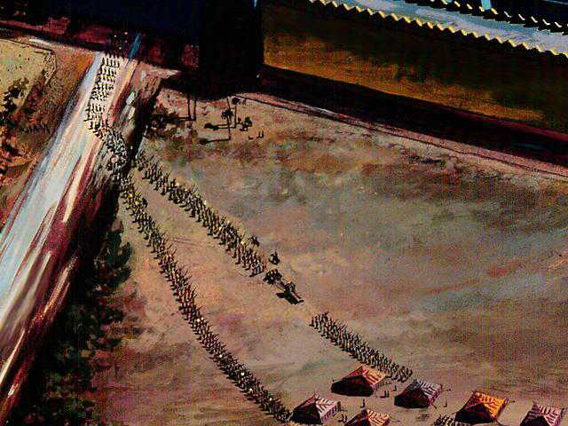
El primer decreto no funcionó ya que solo unos pocos judíos retornaron a Jerusalén y hubo oposición de los habitantes de la región para la reconstrucción del templo.
El segundo decreto fue una confirmación del primero pero no se avanzó en nada.
El Decreto de Artajerjes I Longimano sí funcionó ya que con él se le daba cierta autonomía a los judíos, se nombraron jueces y magistrados (Esdras 7:25,26)
Aquí comenzaba la verdadera reconstrucción no solo arquitectónica sino nacional de Jerusalén.

Slide 33
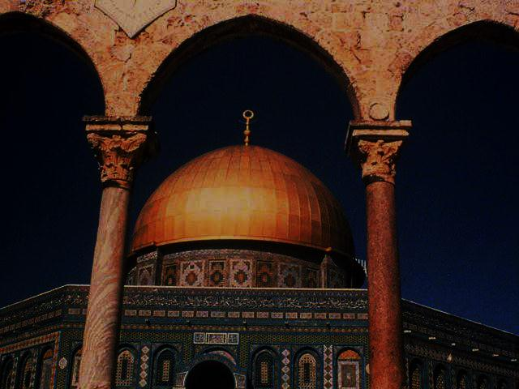
La reconstrucción de Jerusalén se tomó 49 años de acuerdo a la profecía
“Sepas pues y entiendas, que desde la salida de la palabra para restaurar y edificar á Jerusalem hasta el Mesías Príncipe, habrá siete semanas, y sesenta y dos semanas; tornaráse a edificar la plaza y el muro en tiempos angustiosos.” (Dan. 9:25)

Slide 34
70 SEMANAS (490 AÑOS)
457AC 408 AC
Restauración
de Jerusalén
(7 semanas ó
49 años)

Slide 35
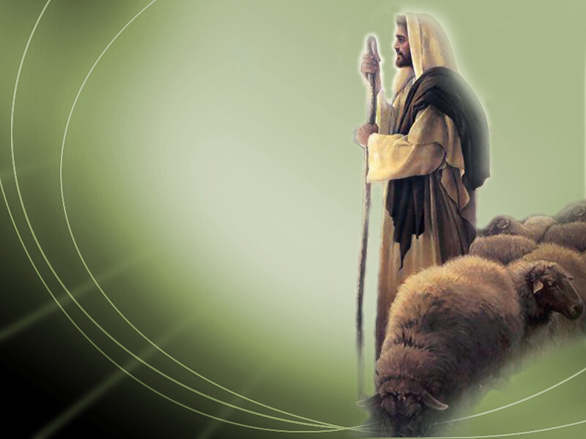
Qué otro gran evento se predijo?
“Sepas pues y entiendas, que desde la salida de la palabra para restaurar y edificar a Jerusalén hasta el Mesías Príncipe, habrá siete semanas, y sesenta y dos semanas; ...” (Dan. 9:25)

Slide 36
70 SEMANAS (490 AÑOS)
7 semanas + 62 semanas
(49 años) (434 años)
457AC 408 AC 27DC
Restauración Bautismo de
de Jerusalén Jesús, o sea el
“ungimiento
de los santos”
Dan. 9:24

Slide 37
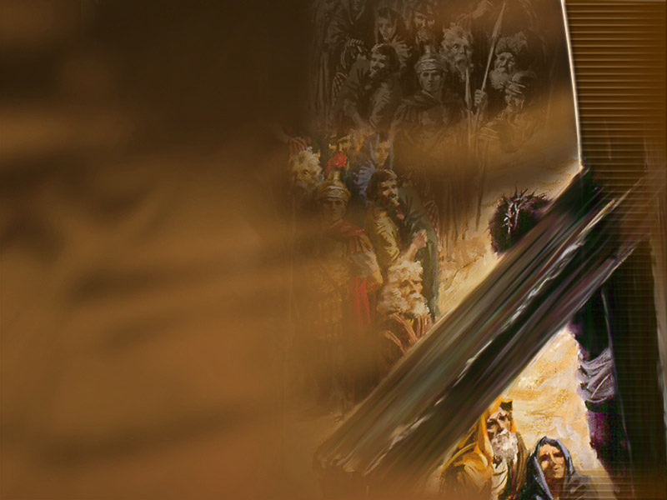
Qué sucedería en la última semana?
“Y después de las sesenta y dos semanas se quitará la vida al Mesías, y no por sí: ... Y en otra semana confirmará el pacto a muchos, y a la mitad de la semana hará cesar el sacrificio y la ofrenda: ....”
(Dan. 9:26-27)

Slide 38
70 SEMANAS (490 AÑOS)
7 semanas + 62 semanas + 1 semana
(49 años) (434 años) (7 años)
457AC 408 AC 27 DC 31 DC
Restauración Bautismo de Muerte de
de Jerusalén Jesús, o sea el Jesucristo
“ungimiento a la mitad
de los santos” de la última
Dan. 9:24 semana

Slide 39
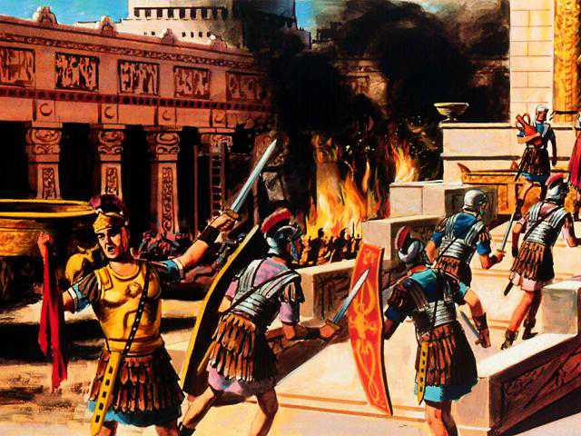
Qué triste evento ocurriría al final de las 70 semanas?
“...y el pueblo de un príncipe que ha de venir, destruirá a la ciudad y el santuario; con inundación será el fin de ella, y hasta el fin de la guerra será talada con asolamientos...” (Dan. 9:26,27

Slide 40
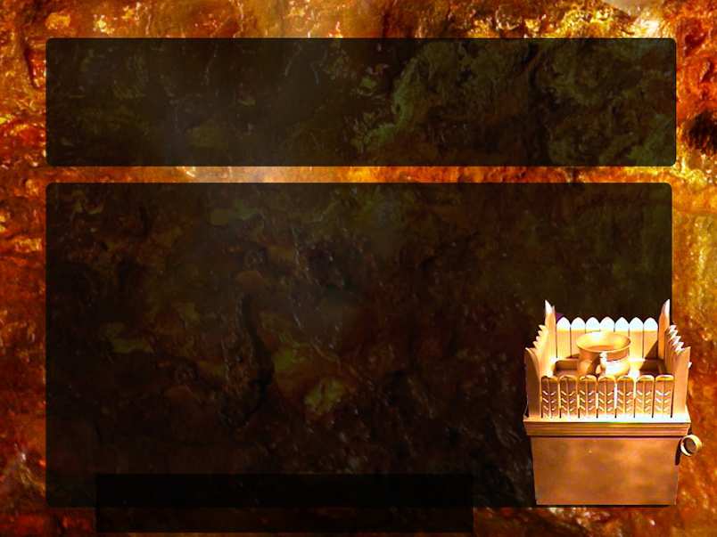
El fin de los sacrificios
y el inicio de la DESOLACION
“Y en otra semana confirmará el pacto a muchos, y á la mitad de la semana hará cesar el sacrificio y la ofrenda: después con la muchedumbre de las abominaciones será el desolar, y esto hasta una entera consumación; y derramaráse la ya determinada sobre el pueblo asolado.” (Dan. 9:27)

Slide 41
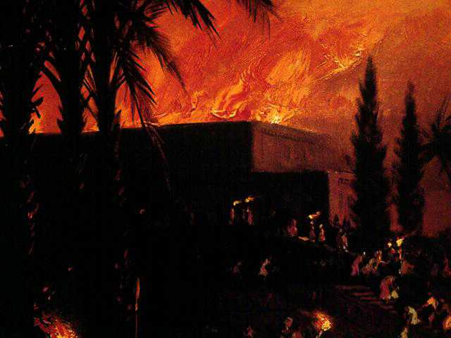
EL FIN DE ISRAEL COMO EL PUEBLO ELEGIDO
Al haber rechazado al Mesías y haber iniciado la persecución a los cristianos había llegado a su final el tiempo determinado para Israel!
Jerusalén de acuerdo a la profecía fue destruída por el general Tito Vespaciano en el año 70 de la era cristiana.

Slide 42
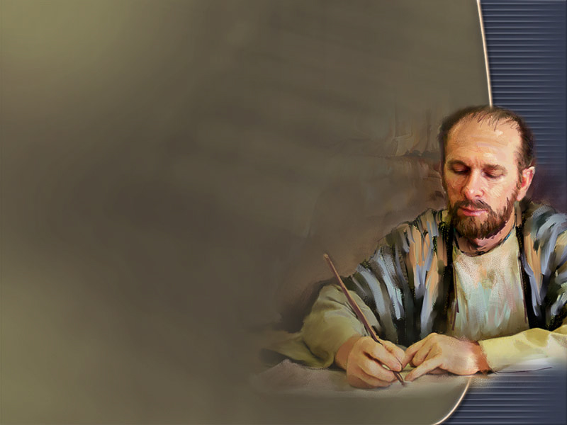
Al final de las 70 semanas, en el año 34 d.C. Israel consumó su rechazo al Mesías al comenzar su persecución contra los cristianos.
Esteban fue el primero de ellos en pagar el alto precio de seguir a Jesús.
La evangelización al mundo gentil!

Slide 43
70 SEMANAS (490 AÑOS)
7 semanas + 62 semanas + 1 semana
(49 años) (434 años) (7 años)
457AC 408 AC 27 DC 31 DC 34 DC
Restauración Bautismo de Muerte de Muerte de
de Jerusalén Jesús, o sea el Jesucristo Esteban.
“ungimiento a la mitad 1er. Israelita
de los santos” de la última como mártir
Dan. 9:24 semana cristiano, inicio
del evangelio a
los gentiles

Slide 44
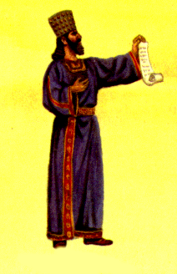
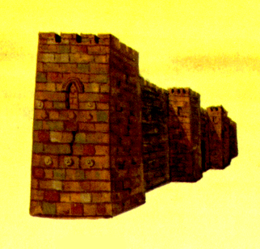
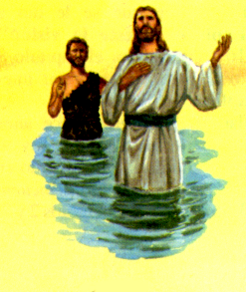
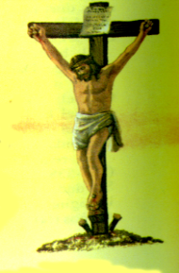
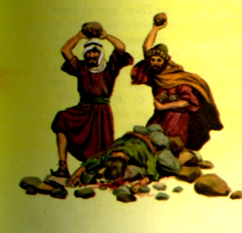


LOS 2300 DIAS O AÑOS PROFETICOS
1810 Años
70 SEMANAS (490 años)
457a.C 408a.C 27 d.C 31 d.C 34 d.C. 1844
Decreto Termina construcción Bautismo Sacrificio Apedreamiento Final del muro de Jerusalén de Jesús de Cristo de Esteban
LOS 2300 DIAS TERMINARON EN 1844.
QUE SUCEDIO EN ESE AÑO?

Slide 45
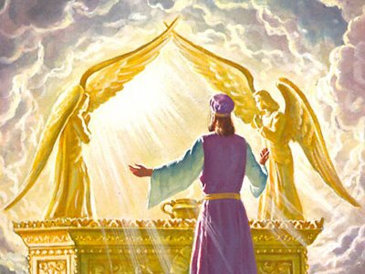
“Hasta 2300 tardes y mañanas: después será reivindicado (purificado) el santuario”
(Dan. 8:14)

Slide 46
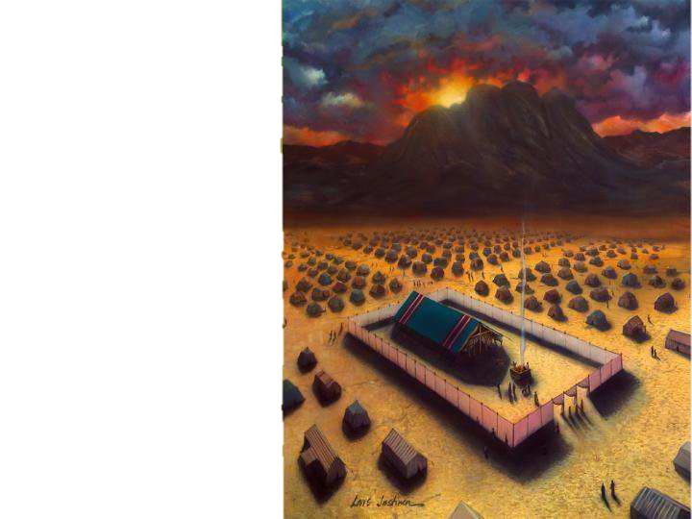
LA PURIFICACION DEL SANTUARIO SE REFIERE A LA FIESTA ANUAL DEL DIA DE LA EXPIACION O YOM KIPPUR.
En ese día:
1. Se realizaba la limpieza anual del Santuario.
2. Se hacía un juicio a cada individuo.
3. Se expiaba definitivamente los pecados.
4. Se eliminaban del pueblo a los infieles.
5. Se enviaba al desierto para que muriese allí a un macho cabrío a quien llamaban Hazazel representando así al diablo!

Slide 47
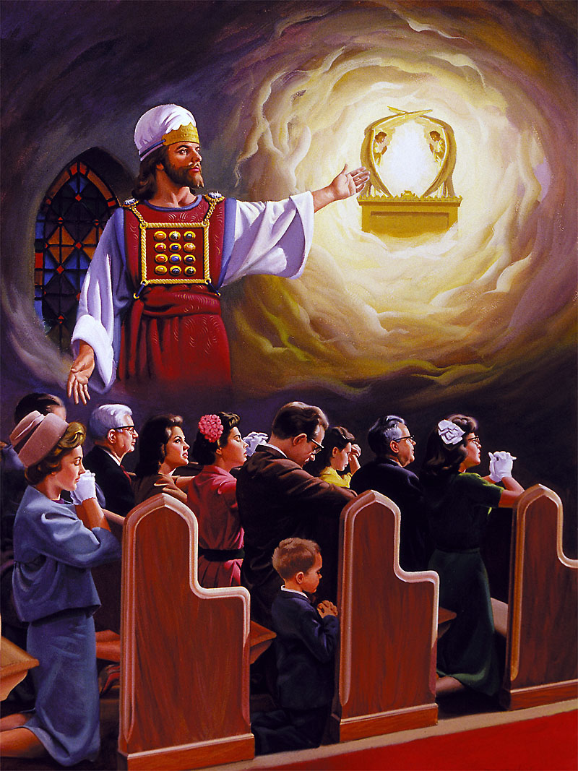
1844: Este es el año en que Cristo comienza su obra del JUICIO!!

Slide 48
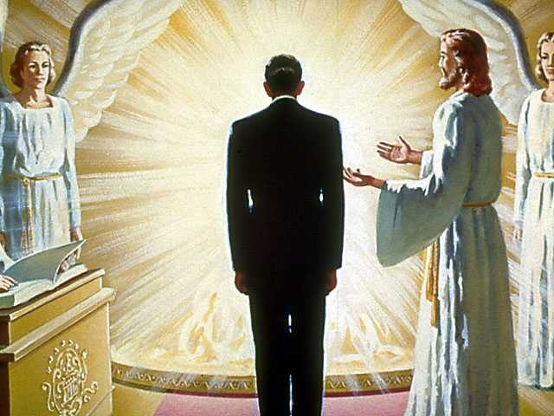
Con quién inició Cristo el juicio?
“Las naciones se enfurecieron, pero ha venido tu ira y el tiempo de juzgar a los muertos y de dar su galardón a tus siervos los profetas y a los santos y a los que temen tu nombre, tanto a los pequeños como a los grandes, y de destruir a los que destruyen la tierra.”
(Ap. 11:18)

Slide 49
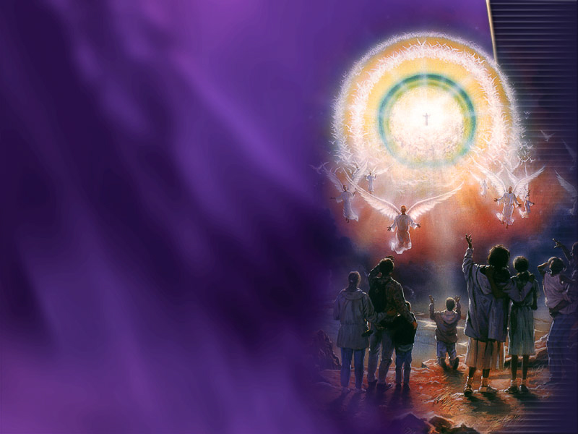
Qué solemne advertencia se hace ?
Habrá un día en que se terminará el juicio incluso para los vivos?
“Y me dijo: "No selles las palabras de la profecía de este libro, porque el tiempo está cerca: “El que es injusto, haga injusticia todavía. El que es impuro, sea impuro todavía. El que es justo, haga justicia todavía, y el que es santo, santifíquese todavía.
“He aquí vengo pronto, y mi recompensa conmigo, para pagar a cada uno según sean sus obras.” (Apoc. 22:10-12? )

Slide 50
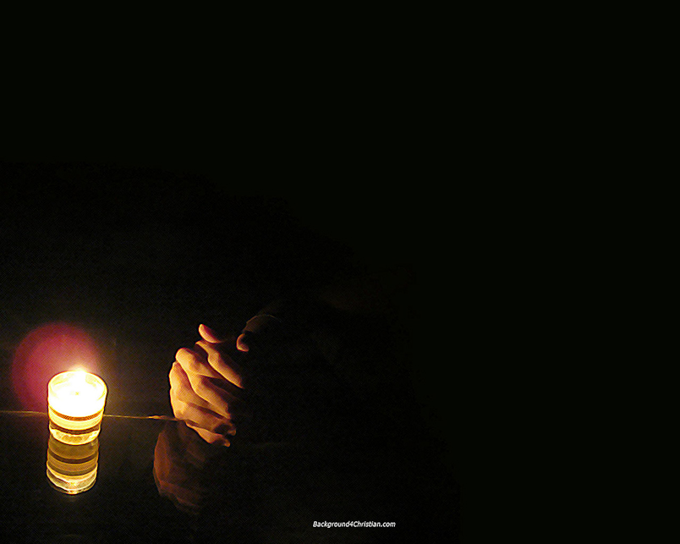
CUANDO TERMINE
EL JUICIO
DIOS HABRA TERMINADO DE SELLAR A SUS HIJOS.
LA BIBLIA HABLA DE 144 MIL.
SON 144 MIL EXACTAMENTE? O ES UN NUMERO SIMBOLICO?

Slide 51
En nuestro próximo tema...
VEREMOS QUIENES SON LOS 144 MIL!
NO TE PIERDAS ESTE MARAVILLOSO TEMA

